Slide 1
Светлана Ащеулова
Опережая негатив в СМИ
как предвидеть и подстелить соломку
Москва
3 июня 2016 г.

Slide 2
Ни одна компания не застрахована от кризисной ситуации, но не каждая может выйти с достоинством.
Из-за «дизельного скандала» Volkswagen впервые за 15 лет получил убыток.

Slide 3
ИСТОРИЯ №1
Украденный эксклюзив

Slide 4
СЛИВ = ЭКСКЛЮЗИВ

Slide 5
1
Выигрываем время.
2
Комментарий самого! Ну, вы понимаете…
3
Подключаем лидеров мнений.
4
Собираем аналитику, историю вопроса.
5
Нейтральная тональность первой публикации.

Slide 6
+
Пресс-служба на защите интересов бизнеса.
–
Но! Обещал эксклюзив – дай. Или не обещай.

Slide 7
ИСТОРИЯ №2
Спасаем инфоповод

Slide 8
ИНФОРМАЦИОННЫЙ ПОВОД
Для газеты – новость одного дня.
Для компании – масштабное событие.

Slide 9
1
Правда журналисту. Но не вся…
2
Сорванная пресс-конференция.
3
Риск искажения информации
4
Экстренная рассылка пресс-релиза по СМИ

Slide 10
ИСТОРИЯ №3
Из источников, близких к… далеких от…

Slide 11
+
+
+
=
Время
Аналитика
Лидеры мнений
Комментарий
От негатива к позитиву

Slide 12
КАК РАСПРЕДЕЛЯТЬ ИНФОПОВОДЫ

Slide 13
1
Всем одновременно.
2
Один повод в одни руки через интервью.
3
Эксклюзивы каждому по очереди.

Slide 14
Как реагировать на раскопанный журналистом негатив?
«Эксклюзив
для пятерых!»
«No comments»
«Комментарии по этой теме никому не даём!
Или даём, но не всем»
«Я даю фактуру, а вы убираете жёсткий негатив»

Slide 15
МАЛЕНЬКИЕ ХИТРОСТИ ПИАРЩИКА

Slide 16
1
Выпускайте позитив в день выхода квартального отчета!

Slide 17
КЕЙС: РОСТ НА СЛАБЫХ РЕЗУЛЬТАТАХ

Slide 18
Релиз о подписании контракта на условиях лучше, чем ожидал рынок.
Акцент на финансовом результате: компания экономит 5 млрд. рублей.
11:00
11:00 – 14:00
Публикации в СМИ новости о контракте.
Позитивные комментарии аналитиков.
Выход финансовых результатов.
Прибыль год-к-году минус 16%.
Акцент на контракте (события, произошедшие после отчетного периода).
14:00
Взвешенная пресса о результатах.
Рост акций на фоне слабых результатов, слабого рынка (но сильной новости о подписании контракта).
14:00 – 20:00

Slide 19
КЕЙС: ПОЗИТИВ vs НЕГАТИВ
Как яркая новость может перекрыть негативные результаты

Slide 20
Операционные результаты за Q4 были далеки от идеальных.
Высокий риск негативной прессы.
?
Решение:
Дать рынку более интересную новость: канал приобрел производителя digital-контента.
Результат:
Отсутствие негативной прессы о слабых результатах за Q4.

Slide 21
2
Давайте исчерпывающие разъяснения «некрасивым» цифрам.
Не давайте возможность конкурентам и аналитикам повернуть ситуацию против вас.
Играйте на опережение!

Slide 22
3
Берегите лид и начало пресс-релиза от «некрасивых цифр»!
Прячьте их в последний абзац!

Slide 23
ПАМЯТКА PR-МЕНЕДЖЕРА

Slide 24
ПРАВИЛО №1
Вычитывайте все отчеты перед публикацией

Slide 25
ПРАВИЛО №2
Обсуждайте с юридической службой тексты отчетов

Slide 26
ПРАВИЛО №3
Проверяйте весь контент на своем сайте.
Помните! Журналист копает глубоко! Иногда очень!

Slide 27
ПРАВИЛО №4
Каждый сотрудник – неофициальный спикер. Создайте правила для своих евангелистов.

Slide 28
СИТУАЦИЯ
На что может рассчитывать рекламодатель?

Slide 29
КЕЙС: КРЕАТИВНЫЙ ЗАГОЛОВОК
Как к этому относиться?

Slide 30
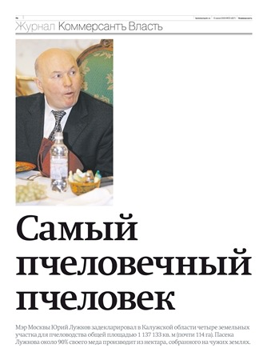
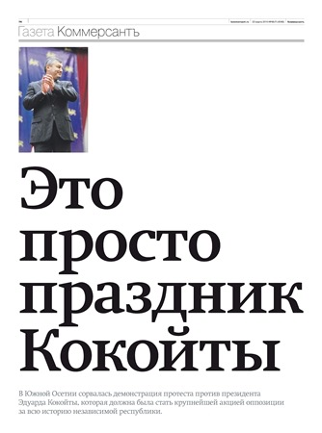
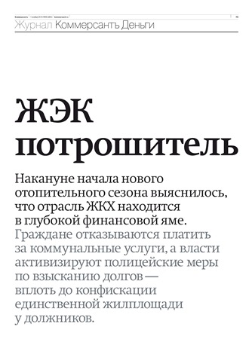

Slide 31
СИТУАЦИЯ НА ПРЕСС-КОНФЕРЕНЦИИ
Негативный журналист в зале. Как реагировать?

Slide 32
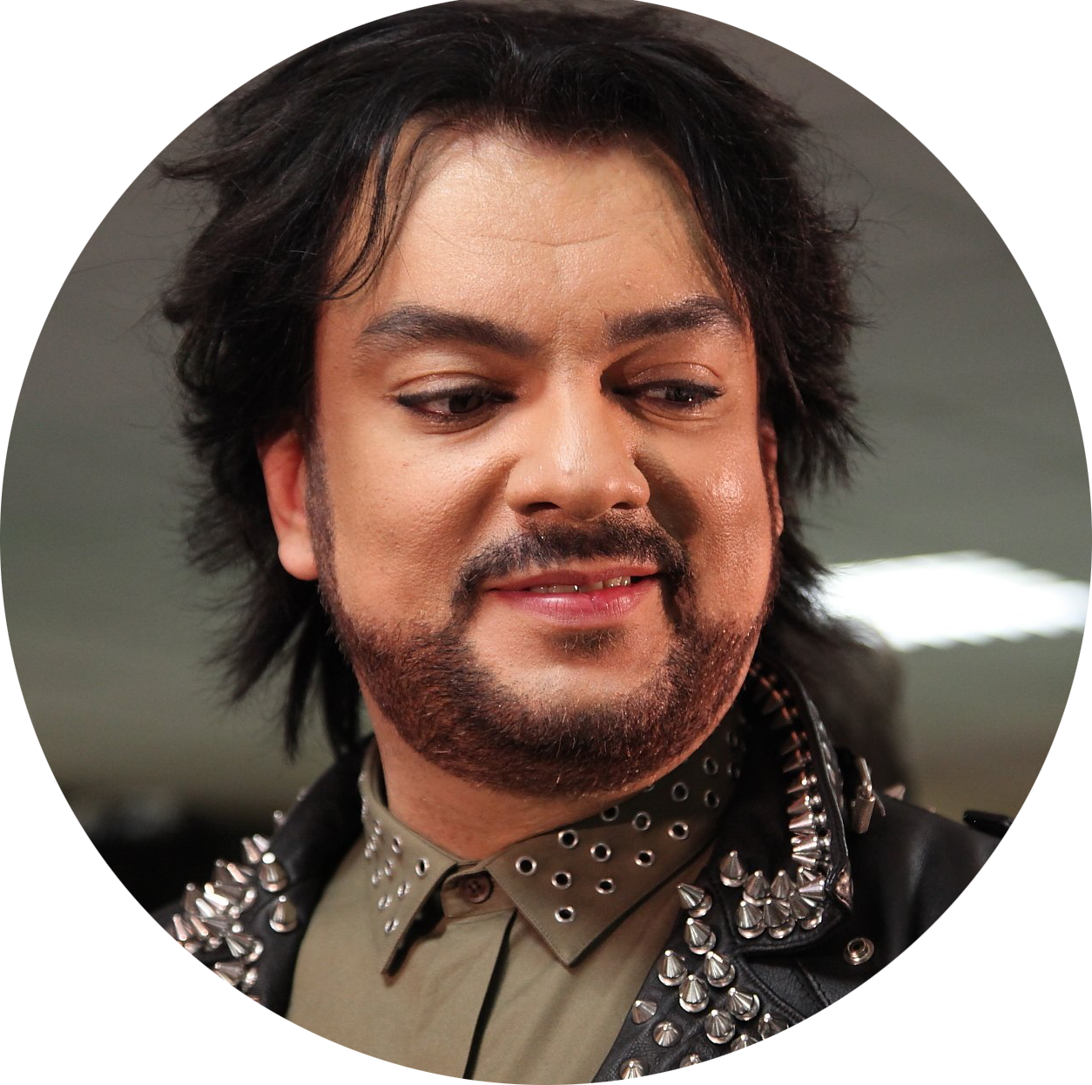
ПЛОХАЯ РЕАКЦИЯ
«По одному вопросу, товарищи!»
«Эй, ты, в розовой кофточке! Встала и вышла!»
Натравить на него самую обаятельную сотрудницу компании

Slide 33
ХОРОШАЯ РЕАКЦИЯ
Q&A
Искусство общения руководителя

Slide 34
ДАЖЕ НЕГАТИВНО НАСТРОЕННЫЙ ЖУРНАЛИСТ ЛУЧШЕ, ЧЕМ БЕСТОЛКОВЫЙ, НО «СВОЙ».

Slide 35
ЕСТЬ ЛИ ЖИЗНЬ ПОСЛЕ НЕГАТИВА?

Slide 36
1
Пережить первую реакцию.
2
Проанализировать масштаб трагедии.
3
Отбросить теорию заговоров.
4
Принять взвешенное решение.
5
Начать диалог со СМИ.

Slide 37
НУЖНО ЛИ БОЯТЬСЯ НЕГАТИВА В СМИ?

Slide 38
ВСЕ, КРОМЕ НЕКРОЛОГА, МОЖНО ИСПРАВИТЬ!

Slide 39
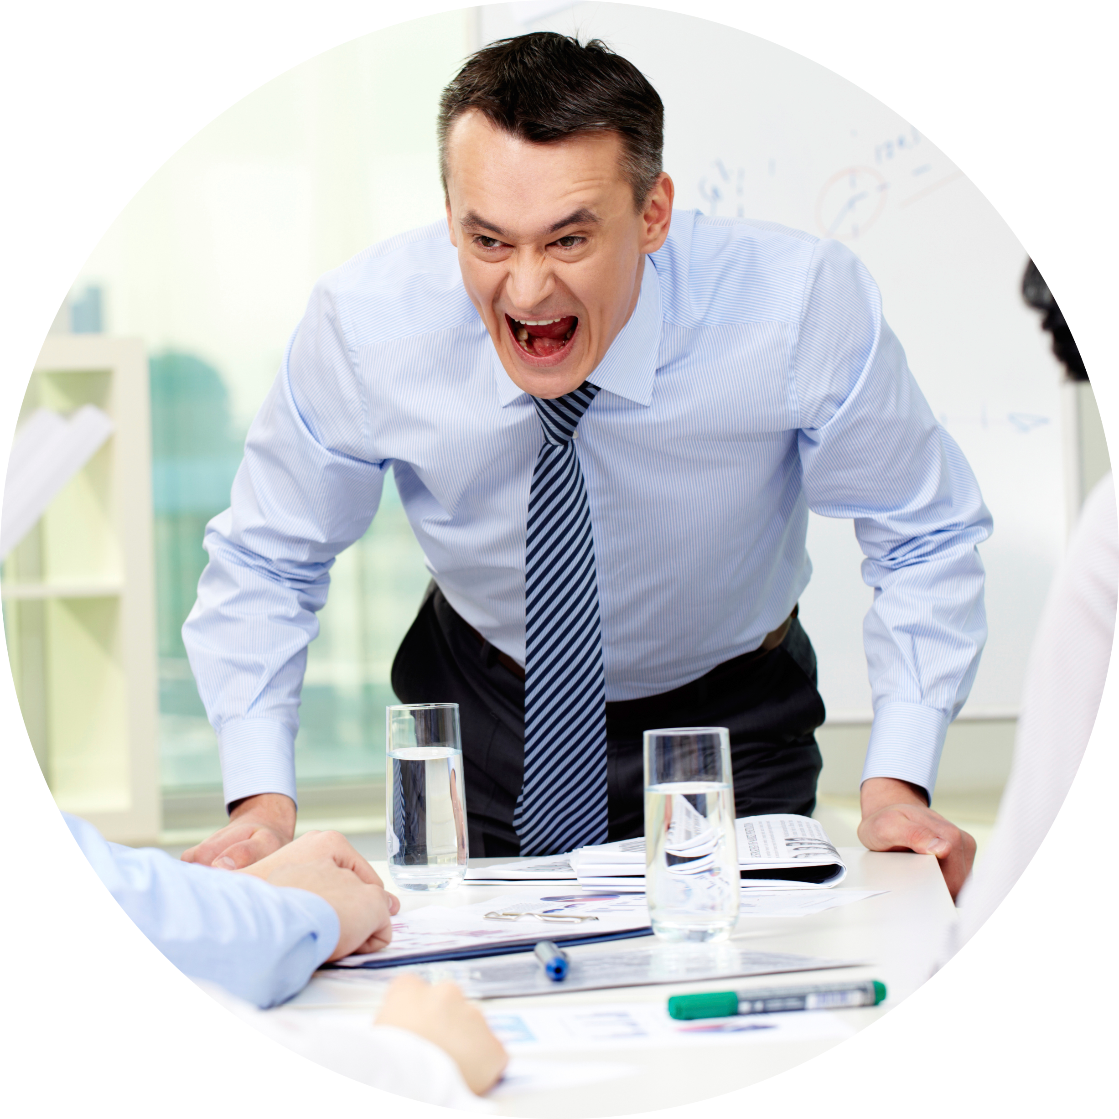
Срочно пиши претензию газете!

Slide 40
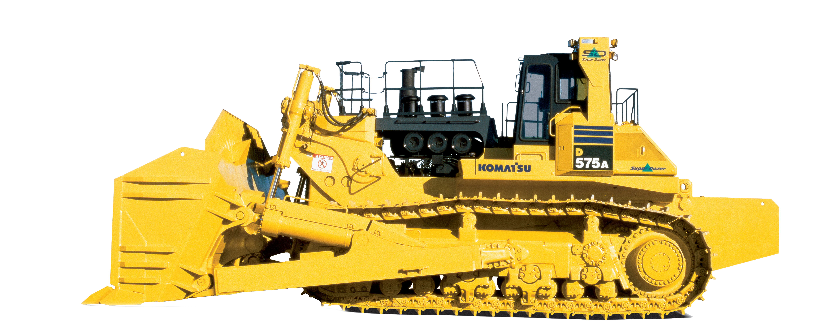
ДВЕ ЖИЗНИ ПИАРЩИКА
И волки сыты, и овцы не в обиде.
Босс
Пиарщик
Журналист

Slide 41
ГЛАВНЫЙ СЕКРЕТ
Золотое правило

Slide 42
1
Стать надежным источником информации.
2
Сохранять человеческие отношения.
3
Уметь договариваться.

Slide 43
СОВЕТЫ ОТ КЭПА
1
Составьте аналитику на тему, о которой пишет журналист.
2
Пришлите любопытные факты.
3
Познакомьте с хорошим спикером.
4
Подкиньте оригинальные идеи для статей
(не обязательно связанные с вашей компанией).

Slide 44
МЫСЛИ ЖУРНАЛИСТОВ
После письма пиарщика

Slide 45
О Боже!
Сколько слов! Прочту первые 200…
Почему мне? Я же не пишу про зябликов!
А где мясо?
Почему он не прислал мне это утром?!

Slide 46
СПАСИБО ЗА ВНИМАНИЕ!
svetlana.aseulova@gmail.com
linkedin.com/in/svetlanaaseulova
facebook.com/svetlana.ashheulova
Светлана Ащеулова

